Slide 2
Видеоигра spaceshipcraft
Подготовил Чикунов Данила Сергеевич под руководством Родиона Максимовича Косова

Slide 3
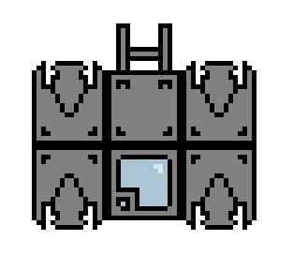
Идея
Игрок начинает со стандартным кораблем. В космосе он убивает вражеские корабли и собирает детали и запчасти с их разрушенных космолетов, чтобы потом пересобрать свой корабль и сделать его лучше.
Идея

Slide 4
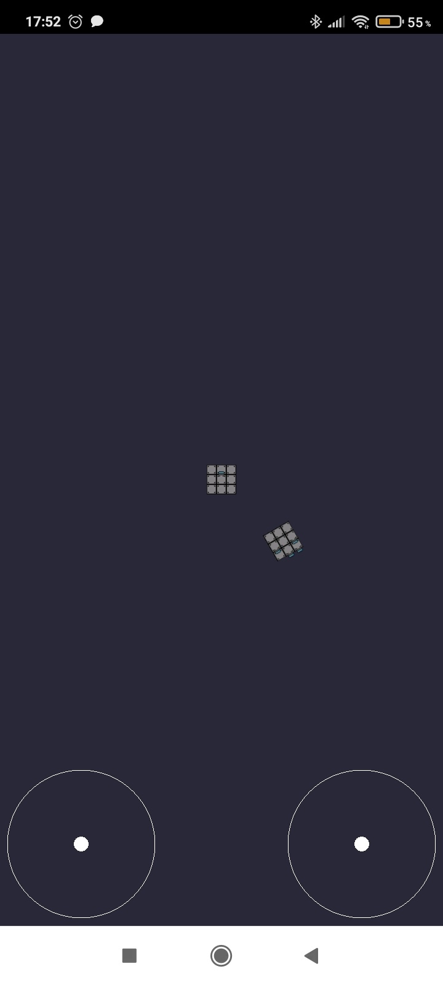


Космический мир
Космический мир – основное пространство игры. Здесь игроку предстоит собирать ресурсы для дальнейших улучшений.
Идея

Slide 5
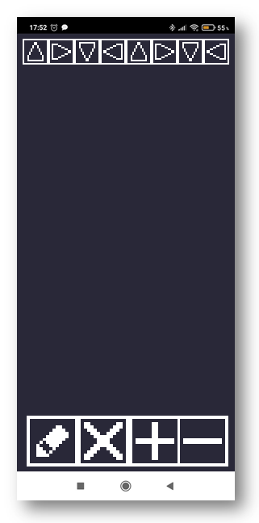
Мастерская
В мастерской игрок сможет собирать свой корабль, а также настраивать функционал отдельных частей корабля
Идея

Slide 6





Блоки
Главный блок – сердце корабля. Уничтожение ведет к проигрышу
Связующий блок. Просто соединяет ваш корабль. Уравновешивает центр масс. Защищает некоторые блоки от вражеских пуль и просто декоративный эффект
Пушка. Тратит энергию, стреляет пулями, разрушающими вражеские корабли
Двигатель. Придает ускорение кораблю. Тратит топливо.
Генератор защитного поля. Не дает вражеским пулям достигнуть цели, создавая щит

Slide 7
Эти блоки могут быть добавлены позже
Цистерна и батарея – увеличивают максимальную вместимость топлива и энергии
Кремниевая панель – ускоряет пополнение энергии
Импульсная пушка. Создает шарик импульсной энергии, толкающий цель вперед
Гарпун. Связывает два корабля веревкой
Генератор стоп импульса. Мгновенно останавливает корабль.
Ракетница. Стреляет разрушительными мощными ракетами. Тратит топливо и метал.

Slide 8
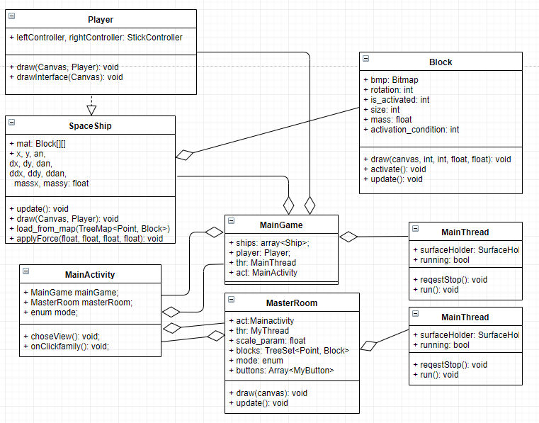
UML

Slide 9

Спасибо за внимание

